Slide 1
Renouveler la Stratégie relative aux données pour la fonction publique fédérale Rapport sur ce que nous avons entendu
Hiver 2023

Slide 2
Objectif
Résumer les commentaires reçus sur le renouvellement de la stratégie relative aux données entre octobre 2022 et janvier 2023 et dresser un aperçu de la manière dont ces commentaires ont été pris en compte. Des commentaires ont été reçus :
À l’événement d’octobre
De comités de haut niveau et d’autres groupes de travail

Slide 3
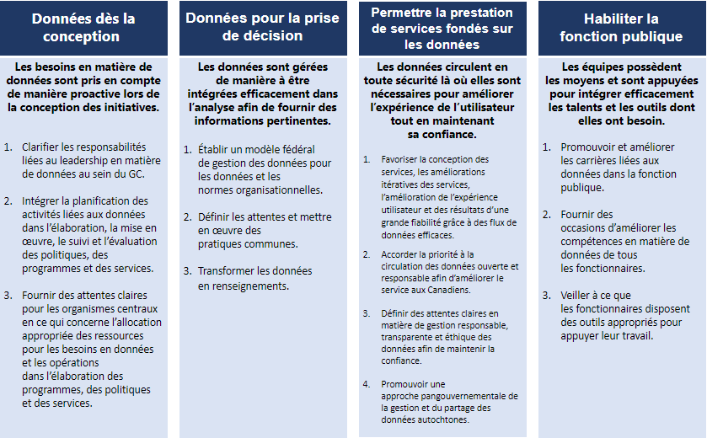
Aperçu des missions
La stratégie relative aux données repose sur les missions et le tout est appuyé par des actions.
Les missions sont des déclarations sur la façon d’appliquer « les données comme atout ».
Chaque mission a été définie en fonction de son incidence sur la clientèle du gouvernement.

Slide 4
Événement d’octobre
Organisé par l’EFPC, l’événement a fait ressortir les priorités et les mesures à inclure dans la stratégie renouvelée
Plus de 1 100 participants
Plus de 30 ministères fédéraux ont fourni une rétroaction asynchrone sur les missions par l’intermédiaire des responsables des données dans les ministères
Analyse des commentaires :
Les commentaires de chaque ministère ont été classés par mission et par type de réponse

Slide 5
Comités de haut niveau et autres groupes de travail
Voici les groupes consultés pour sensibiliser les gens et obtenir des commentaires :
Comité consultatif sur la gestion de la fonction publique (CCGFP)
Comité de sous-ministres sur les priorités et la planification intégrées (SM CPPI)
Comité de SMA sur les données et l’information (CDI)
Comité des SMA sur les services et les priorités intégrées (SPI)
Conseil des dirigeants principaux des données
Représentants principaux des données
Commissariat à la protection de la vie privée (CPVP)

Slide 6
Commentaires
Les répondants ont fourni des commentaires détaillés, ont cerné des sujets nécessitant des précisions ou ont proposé des moyens de renforcer la stratégie
Les principaux thèmes abordés sont les suivants :
Obtenir des directives plus approfondies sur le contenu et la mise en œuvre de la stratégie
Renforcer la participation des ministères
Besoin d'outils et d'infrastructure
Tenir compte des données Autochtones
Renforcer le langage relatif à la protection des renseignements personnels
Financement et calcul du coût des données
Souligner les résultats pour les Canadiens

Slide 7
Réponse aux commentaires
Thème | Comment nous avons répondu
Obtenir des directives plus détaillées sur la stratégie : Contenu Définitions et terminologie communes, rôles et responsabilités dans les ministères, lien avec d’autres initiatives horizontales, autres défis complexes et à grande échelle, leçons tirées de la feuille de route de 2018 Mise en œuvre Mesures du rendement, formation, gestion du changement, communication, priorisation et enchaînement des mesures à prendre | Lien vers le glossaire inclus dans l’annexe de la stratégie Rôles et responsabilités dans les ministères et entre eux abordés dans la mission 1 Carte des relations de certaines initiatives prévues et en cours figurant dans l’annexe de la stratégie Préparation d’une section sur la portée qui précise que plusieurs des défis horizontaux ne s’inscrivent pas dans la portée de la stratégie et que, bien que ce ne soit pas approfondi, une surveillance sera assurée pour garantir une harmonisation constante Plan de mise en œuvre diffusé au printemps 2023, qui comprendra les échéances, les indicateurs de rendement clés et une approche de communication pour favoriser la gestion du changement

Slide 8
Réponse aux commentaires (partie 2)
Thème | Comment nous avons répondu
Renforcer le rôle des ministères dans la stratégie : L’accent est nettement mis sur le rôle des organismes centraux dans la mise en œuvre Souplesse par rapport aux environnements opérationnels, aux ressources et au niveau de maturité des données des ministères | Modifications pour clarifier les mesures en place et ajout d’une nouvelle mesure propre aux ministères La section sur l’établissement des priorités de mise en œuvre dresse la liste des mesures que les ministères doivent faire évoluer et elle indique que la capacité à faire progresser certaines initiatives variera selon les organisations Autres détails sur les responsabilités ministérielles à inclure dans le plan de mise en œuvre
Besoin d'outils et d'infrastructure Justificatifs numériques, approche « Une fois suffit » Échange de données Protégé B et Secret/Top Secret | Ajout de mesures à la mission 3 : Promotion de la normalisation des données dans un écosystème de justificatifs numériques SPC mettra à l’essai des solutions de collaboration et de stockage des données afin d’améliorer l’échange des données entre les ministères

Slide 9
Réponse aux commentaires (partie 3)
Thème | Comment nous avons répondu
Tenir compte des données Autochtones | Élaboration en consultation avec SAC et RCAANC : Nouvelles mesures pour soutenir la souveraineté des données autochtones Ajout de l’énoncé des résultats au tableau du cadre Nouvelle zone de texte apportant des précisions sur le soutien à la souveraineté des données autochtones
Mieux décrire : La protection des renseignements personnels et la sécurité La diversité, l’inclusion et l’équité La représentation des données scientifiques | Changements apportés à l’ensemble de la stratégie pour renforcer les considérations relatives à la protection des renseignements personnels Mise à jour d'une action à la mission 3 pour inclure la sécurité Mise à jour des vignettes pour renforcer les renvois à la protection des renseignements personnels Clarification du langage dans l’ensemble du texte afin de mieux refléter la diversité, l’inclusion et l’équité Modifications à la portée pour préciser les « domaines » de la stratégie, notamment en mentionnant les domaines scientifiques (par exemple, la santé) comme un domaine en particulier pour lequel on s’affaire à préparer des stratégies complémentaires

Slide 10
Réponse aux commentaires (partie 4)
Thème | Comment nous avons répondu
Besoin de financement Soutien au calcul du coût des données Allocation de ressources pour soutenir et faire progresser les initiatives clés | Les actions de la mission 1 sont destinées à soutenir le financement à venir des initiatives La portée précise que le financement et l’approvisionnement pour donner suite aux mesures établies seront définis au niveau du projet ou du ministère
Souligner la pertinence et l’incidence pour les personnes et les organisations qui reçoivent un service du gouvernement | Des modifications ont été apportées à l’ensemble de la stratégie afin de mettre davantage l’accent sur les avantages des services reçus par le gouvernement Examen du langage simple pour ajouter de la clarté Réorientation des vignettes pour souligner résultats d'abord

Slide 11
Résumé
Bon taux de participation aux exercices de consultation
Rétroaction positive en général et commentaires auxquels on peut donner suite
Précision des actions et renforcement du langage dans l’ensemble
Soutien de la stratégie grâce à la mobilisation de la direction

Slide 12
Prochaines étapes
La publication est prévue en avril 2023
Après la publication, l’accent passera de la stratégie à la mise en œuvre
Un plan de mise en œuvre détaillé suivra la publication de la stratégie renouvelée
Coordination et collaboration avec les partenaires d’exécution fédéraux
Orientation claire et communication des priorités

Slide 13
Des questions?
EnterpriseDataDonneesIntegrees@tbs-sct.gc.ca

